Slide 1
멀티 쓰레드 기반 마피아 채팅게임 프로그램
20141682 고동환
20142385 엄재식
20121954 박세훈

Slide 2
001. 프로젝트 배경
002. 프로그램 시나리오
003. 시스템 요구사항
004. 시스템 구상도
005. 메시지 프로토콜
006. 위험 요소 및 해결방안
007. 결과(데모영상)
008. 실행환경
Contents

Slide 3



프로젝트 배경
수많은 마피아 게임의 개발로인해 복잡해진 마피아 게임을 단순하면서 새로운 방법으로 게임이 운영되게 만들어보자.
Notes:
도둑잡기 게임과 마피아 게임의 결합
기존의 마피아 게임과 다르게 마피아도 서로의 직업을 모르고 시민도 서로의 직업을 알 수 없고 오로지 대화로만 추리가 가능하게 만들어보자

Slide 4
프로그램 시나리오
클라이언트가 ID와 PassWord입력하여 접속
Main서버는 DataServer로부터 ID와PassWord 정보를 받아온 후 비교
로그인이 승인된 Client는 게임 대기방에 입장 후 게임 실행 요청
게임 실행 요청을 받은 Server는 일정 숫자의 요청이 들어올때 까지 대기 시킴
일정 수의 요청이 들어오면 게임 채팅창 생성

Slide 5
프로그램 시나리오
Server는 Client의 직업을 랜덤하게 결정
직업을 부여 받은 Client에게 직업을 전달
유저들에게 1분 동안 채팅할 기회를 줌
1분이 지나고 처형할 유저를 투표하는 이벤트 발생
투표가 끝나면 가장 많은 수의 투표를 받은 유저는 게임 오버

Slide 6
프로그램 시나리오
Server는 게임 오버된 Client는 채팅과 투표기능 상실
위와 같은 방식의 반복을 통해 마피아가 모두 게임 오버 되거나 시민의 수가 마피아의 수와 같아지면 게임 종료
Server는 게임이 종료되면 Client를 대기방으로 이동시킨다.

Slide 7
시스템 요구사항
Server
Client
1.MainServer
로그인 관리 및 회원가입을 담당할 쓰레드
대기방 채팅을 담당할 쓰레드
게임 대기 큐
게임을 진행하는 채팅방을 위한 쓰레드
2.DataServer
로그인 정보를 전달해줄 쓰레드
Server와의 메세지 프로토콜
로그인 관리를 담당할 쓰레드
Server에게 메시지 보내기를 위한 쓰레드
Server로부터 메시지를 받기 위한 쓰레드
채팅방 UI 디자인
게임방 UI 디자인

Slide 8
시스템 구상도
로그인 정보 전달 관련 Thread
로그인 정보 비교와 Game Data File Server로부터 로그인 정보 읽어오기 위한 Thread
Server에게 메세지 보내는 Thread
Server에게 메세지 받는 Thread
Client의 다중채팅 지원 Thread
로그인 정보 전달 Thread
Game지원 Thread
Client
Main Server
Client
Game Data File Server
Notes:
프로젝트 시나리오에따라서 설명 해준다
1. client에서 server에게 로그인 정보를 전달
2.server에서는 GameDataFileSever에게 계정정보가 담긴 파일을 전달해달라고 메세지를 보낸다.(이때 GameDataFileServer에서 정보가 담긴 파일의 데이터를 한줄씩 넘겨준다.)
3.GameDataFileServer는 Server에게 파일을 전달받는다
4.Server는 Client에게 로그인이 됬는지 안됬는지 전달
5. 접속이 됬다면 Server는 다중채팅 지원 Thread로 넘어간다
6.Client는 Server에게 메세지를 보내는 Thread를 통해 다중채팅지원 Thread에게 메세지를 보낸다
7.Server는 대기방에 존재하는 모든 클라이언트에게 받은 메세지를 보내준다.
8.Client가 일정수 대기큐에 차게 되면 Game 지원 Thread로 넘어가게 된다.
9.게임에 참여한 Client들의 채팅 내용이나 투표내용이 Server에게 전달된다.
10.채팅 내용은 Server가 게임에 참여한 모든 Client에게 전달해주고 투표내용은 Server가 따로 처리하여 결과를 Client들에게 전달한다.
11.게임이 종료되면 다시 대기방으로 이동하게 된다.

Slide 9
메시지 프로토콜
1bit = type결정
12bit = Client ID 저장
87bit= Message 내용
총 100bit의 문자열 전송
Message Type
QUIT=-1 EVENT=5
CHAT=0 CHAT_TO=6
CREATE=1 MAFIA=7
LOGIN=2
QUEUE=3
VOTE=4

Slide 10
위험 요소 및 해결방안
위험요소
해결방안
클라이언트 강제 종료
main서버의 과부화
멀티쓰레드 방식으로 구현된 프로그램인만큼 임계영역의 동시접근시 오류 발생
클라이언트가 보내는 메세지의 종류 구분을 못할시 오류 발생
Signalhandling함수를 통해 강제 종료 방지
저장해야할 데이터 정보를 따로 관리하는 Data저장서버를 따로 만듬
mutex함수를 사용하거나 semaphore함수의 사용을 통해 방지
서버는 메세지 프로토콜을 통해 클라이언트가 보낸 메세지의 종류 분류

Slide 11
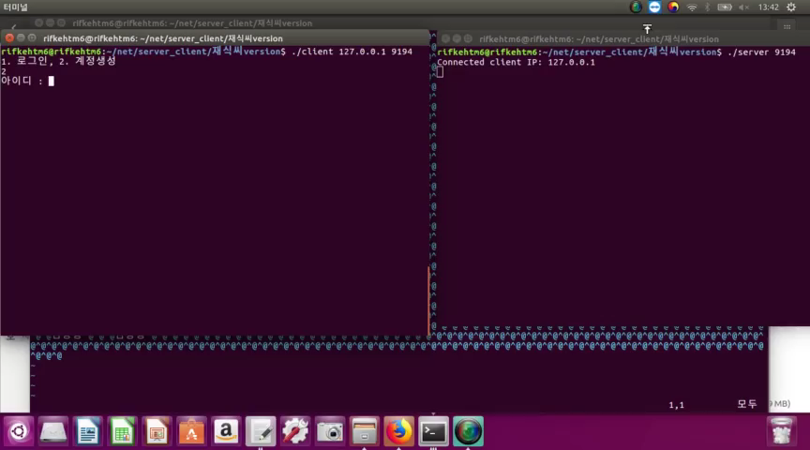
계정 생성 & 시그널 처리

Slide 12
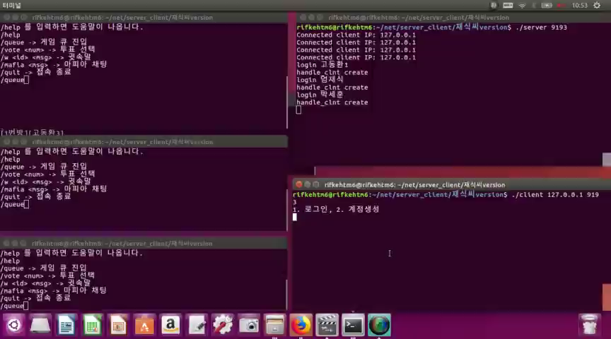
결과(데모영상)

Slide 13
실행환경
우분투 LTS 16.04 버전 터미널 실행
리눅스 TCP 프로토콜
멀티쓰레드 환경
루프백 터미널 환경
서버 터미널 1개 클라이언트 터미널 3개

Slide 14
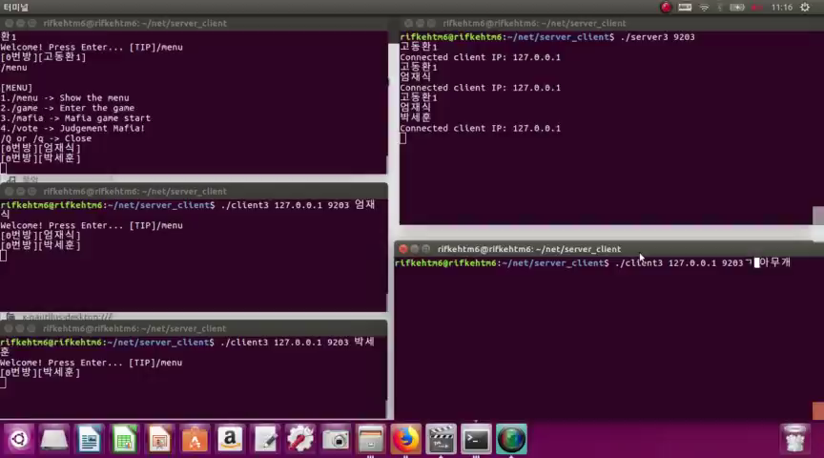
데모 영상2(구버전)

